Slide 1
FÖRDJUPNING FAMILJEJURIDIK
Susanne Eliasson, SEB

Slide 2

INNEHÅLL FRÅN GRUNDKURSEN
Gift, sambo eller särbo
Egendom inom äktenskapet
Bodelning
Arv
Sambolagen
Testamente
Läs mer i broschyren Familjejuridik och på gilladinekonomi.se
FÖRDJUPNING FAMILJEJURIDIK
Notes:
Beställ broschyrer kostnadsfritt: www.gilladinekonomi.se/kursdeltagare-larare/bestall-broschyrer/
Se e-utbildning och presentationer från grundkursen: www.gilladinekonomi.se/kursdeltagare-larare/trygga-din-ekonomiska-framtid-grundkurs/

Slide 3

ALLT MITT ÄR INTE DITT… ÄGANDE ÄR MAKT
Vardera make äger sina tillgångar och ansvarar för sina skulder under äktenskapet
Giftorätt- giftorättsgods
Det är nettot som delas genom bodelning, det vill säga efter att vardera maken dragit av sina skulder.
Enskild egendom undantagen – förstå innebörden och konsekvenser
Bevisbördan för enskild egendom
FÖRDJUPNING FAMILJEJURIDIK

Slide 4

BODELNING VID SKILSMÄSSA
Värdet av vardera makarnas nettoegendom tas fram och delas i två delar.
Datum för ansökan som avgör vilka skulder och tillgångar som ska ingå
Värdet som delas när bodelningen görs
I mellantiden redovisningsskyldighet
Särskild förvaltning om vårdslöshet
Lottläggning – huvudregel – behålla sin egendom
Undantag - gemensam bostad och bohag – störst behov
Kompensation
Den som äger mest bestämmer mest!
FÖRDJUPNING FAMILJEJURIDIK

Slide 5

BODELNING - PRESUMTIONER
Lösöre – samägt
Dold samäganderätt
  Avsedd för gemensamt bruk
  Andre maken bidragit ekonomiskt
Pensionsrättigheter?
Oskäligt bodelningsresultat, ex kort äktenskap
FÖRDJUPNING FAMILJEJURIDIK

Slide 6
BODELNING VID SEPARATION - PROBLEMATISERING
Anna
Egen insats | 2 000 000 kr
Lån | 1 000 000 kr
Revers från Sven | 1 000 000 kr
Utan samboavtal och revers | 1 000 000 kr
Med samboavtal och revers | 2 000 000 kr
Sven
Egen insats | 0 kr
Lån | 1 000 000 kr
Revers från Sven | 1 000 000 kr
Utan samboavtal och revers | 1 000 000 kr
Med samboavtal och revers | 0 kr
Köpt bostad för 4 000 000 kronor och äger hälften var
- finns det något annat sätt att lösa det på?
FÖRDJUPNING FAMILJEJURIDIK

Slide 7
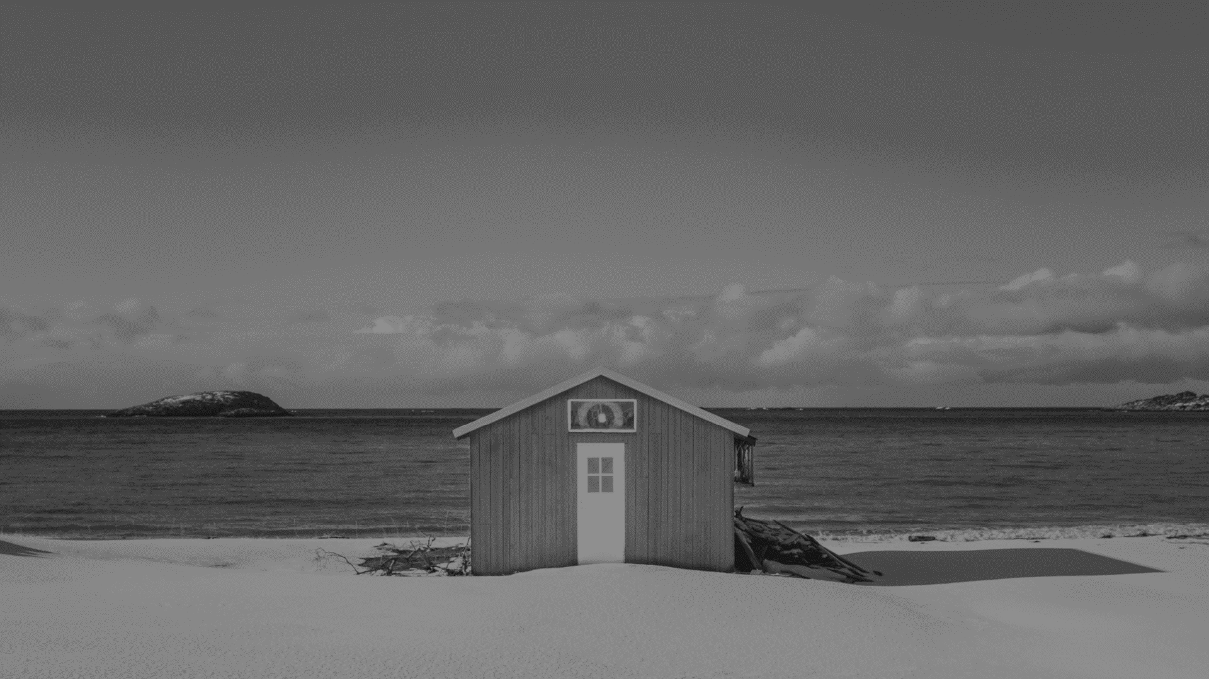
FRÅGOR?

Slide 8

LURIGT ATT SKILJA PÅ GIFTORÄTT OCH ARV
Makars egendomsförhållanden, det vill säga GIFTORÄTTEN, som regleras i Äktenskapsbalken.
Makars ARV – som regleras i Ärvdabalken.
När en make avlider så får man tänka i två steg: först ”lösa ut” giftorätten, sedan eventuellt arv.
FÖRDJUPNING FAMILJEJURIDIK

Slide 9



LEGALA ARVSORDNINGEN
Kusiner ärver inte!
Far och Mor
Farbror Faster
Morbror Moster
Den avlidne
Halvsyskon
Syskon
Barn
Barn
Syskon barn
Halvsyskonbarn
osv
osv
Barnbarn
Barnbarn
FÖRDJUPNING FAMILJEJURIDIK
OSV
OSV
Notes:
Så fördelas arvet enligt lag
• Bröstarvingar, det vill säga barn, barnbarn och så vidare.
• Föräldrar, syskon, syskonbarn, syskonbarnbarn.
• Mor/farföräldrar, mostrar, morbröder, fastrar, farbröder.
• Makars arvsrätt är en specialregel.
• Efterlevande maken har ingen arvsrätt om det enbart finns särkullbarn efter den avlidne maken.
Om en person inte skrivit ett testamente om hur vederbörande vill att arvet efter honom/henne ska fördelas så finns det lagregler (arvsordningen) som säger hur arvet ska fördelas.
Det finns tre arvsklasser och vid sidan om det ligger makes arvsrätt, i de fall där makar ärver varandra.
Observera att om en avliden make efterlämnar särkullbarn, men inga gemensamma barn med sin efterlevande make så har den efterlevande maken ingen arvsrätt alls.

Slide 10

SÅ FÖRDELAS ARVET NÄR DET FINNS BRÖSTARVINGAR
Frånskilda Anna avlider.
Anna hade två barn, Stina och Sven.
Sven avled en tid före Anna. Han efterlämnade två barn,
Bengt och Bertil.
Så här delas arvet på 300 000 kronor efter Anna:
  Stina får 150 000 kronor.
  Svens del, 150 000 kronor, delas mellan Bengt och Bertil.
Bengt och Bertil får alltså 75 000 kronor var.
Notes:
När Anna avlider så ska arvet på 300 000 kronor efter henne delas i två lika stora lotter, eftersom Anna hade två barn.
Det blir 150 000 kronor per barn. Eftersom Sven avled före Anna så ska Svens lott gå vidare till hans barn, Bengt och Bertil, och delas lika mellan dem. Det blir 150 000 kronor var.
Om Sven hade varit barnlös hade hans lott gått till systern Stina.

Slide 11
ARVETS FÖRDELNING FÖR OGIFTA BARNLÖSA
Andra arvsklassens arvingar; föräldrar och deras bröstarvingar.
Barnlösa Elin avlider.
Boet efter henne är värt 1 miljon kronor.
Elins föräldrar är avlidna men Elin har två bröder, Per och Pålle, i livet.
De får 500 000 kronor var.
mamma
pappa
Elin
Per
Pålle
FÖRDJUPNING FAMILJEJURIDIK
Notes:
Eftersom Elin är barnlös så finns det ingen i första arvsklassen som kan ärva henne. Då går arvet till arvtagare i andra arvsklassen. Föräldrarna hade fått arvet om de varit i livet. Nu är båda döda. Då går arvet till föräldrarnas arvingar i rakt nedstigande led, det vill säga Elins bröder, Per och Pålle.

Slide 12

ARVETS FÖRDELNING NÄR EN FÖRÄLDER AVLIDIT
Barnlösa Elin avlider.
Pappan är död, men mamma Svea är i livet.
Elin har bröderna Per och Pålle.
1 000 000 kronor efter Elin fördelas mellan mamma Svea, som får 500 000 kronor, och Per och Pålle som får 250 000 kronor var.
FÖRDJUPNING FAMILJEJURIDIK
Notes:
Fortfarande gäller att arvet efter Elin går till arvsberättigade i andra arvsklassen eftersom Elin är barnlös. Hade båda hennes föräldrar varit i livet hade de fått hälften var. Nu går hälften till mamma Svea. Den del som skulle ha ärvts av Elins pappa får bröderna Per och Pålle dela på.
Skulle Per ha avlidit tidigare och han hade två barn så hade dessa fått dela på Pers lott och fått 125 000 kronor var.

Slide 13
FRÅGOR?

Slide 14

FRAMTIDSFULLMAKT
Syfte
Formkrav
Vad får ombudet göra?
När upphör den?
Framtidsfullmakten i banken
Anhörigbehörighet
FÖRDJUPNING FAMILJEJURIDIK
Notes:
Från och med juli 2017 har vi en lagstiftning om framtidsfullmakter. Syftet med den är att ge möjlighet att utse någon som kan ta hand om personliga och ekonomiska angelägenheter om personen senare i livet skulle bli beslutsoförmögen. Fullmakten blir giltig när den som utställt fullmakten på grund av sjukdom, psykisk störning eller liknande inte längre kan ta hand om sina angelägenheter.
Liknande formkrav som för testamente (skriftligt, undertecknad i två vittnens samtida närvaro, 18 år och vara beslutsoförmögen vid tillfället för upprättandet).
Det ska framgå av fullmakten vem eller vilka som är fullmakthavare, i vilka angelägenheter som den ska gälla samt övriga villkor.
Träder i kraft när den enskilde blivit beslutsoförmögen och fullmaktshavaren bestämmer att den ska gälla om inte annat bestämts.
Framtidsfullmakten ska ses som ett alternativ till god man och förvaltare. När sådan utsetts gäller inte framtidsfullmakten.
Anhörighetsbehörighet innebär att anhöriga har rätt att företräda enskild som inte längre kan ta hand om sina ekonomiska angelägenheter på grund av sjukdom, försvagat hälsotillstånd eller liknande.
Det handlar om att maka/make sambo i första hand kan ta hand om saker dom handlar om den dagliga livsföringen såsom löpande kostnader för boende, läkarbesök med mera. Finns inte maka/make sambo tillfaller samma rätt barn, barnbarn, förälder och syskon i nämnd ordning.

Slide 15
FRÅGOR?

Slide 16

BARNEN I FOKUS
Vårdnadshavare/förmyndare
Fri föräldraförvaltning, 8 prisbasbelopp
Vad händer när barnet fyller 18?
Barnsparande i eget eller barnets namn?
FÖRDJUPNING FAMILJEJURIDIK
Notes:
Under 18 år = omyndig
Förmyndare - Den som är vårdnadshavare är i de flesta fall även barnets förmyndare. Barn står oftast under gemensam vårdnad av båda föräldrarna och det även om det döms äktenskapsskillnad mellan föräldrar.
Sambo – faderskapserkännande
När bägge föräldrar är förmyndare utövar de detta gemensamt.
Vårdnadsprocess – interimistiska beslut tills beslut eller avtal mellan föräldrarna
Förmyndare vid del i oskiftat dödsbo – Överförmyndare utse god man
Ensamkommande barn – God man ansökan görs av Migrationsverket och av socialnämnden
Sparande i eget eller barnets namn – Fördelar och nackdelar att ha koll på
Gåvor till omyndig
Föräldraförvaltning
8 basbeloppsregeln – kontrollerad förvaltning – ej för egen räkning/sammanblandning
16 års gränsen
Egendom med villkor
Oenighet mellan föräldrar – överförmyndaren
Kontrollerad förvaltning (Förteckning, årsräkning och sluträkning)

Slide 17
UNDERHÅLLSSKYLDIGHET
Avtal mellan föräldrar
Underhållsbidrag:
Var bor barnet/barnen? Växelvis eller annat
Avtal och domar ska indexeras varje år
Via FK underhållsstöd
FÖRDJUPNING FAMILJEJURIDIK
Notes:
Det vanligaste vid växelvis boende är att barnet bor varannan vecka hos föräldrarna. Båda föräldrarna anses då stå för sin del av kostnaderna för barnet. Det betyder att ingen behöver betala underhållsbidrag. Men om föräldrarnas ekonomiska situation skiljer sig mycket åt kan det ändå vara rättvist att den förälder som har bäst ekonomi betalar underhållsbidrag. Barnets levnadsstandard ska inte variera alltför mycket från vecka till vecka.
Att föräldrarnas ekonomiska situation skiljer sig åt kan till exempel bero på stora skillnader i inkomst eller förmögenhet.
Så här beräknas underhållsbidrag
Underhållsbidraget räknas fram genom att barnets kostnader fördelas mellan föräldrarna beroende på deras ekonomiska situation.
Vem ska betala underhållsbidrag?
Om barnen bor hos förälder A ska förälder B betala underhållsbidrag för barnen.
Vem ska få underhållsbidraget?
Underhållsbidraget betalas till förälder A om barnet är under 18 år. Om barnet är myndigt ska det betalas direkt till barnet.
Barn som bor mest med den ena föräldern har rätt till underhållsbidrag från den andra föräldern. Föräldrarna ska bidra till barnets försörjning utifrån var och ens förmåga. Det betyder att underhållet kan bli högt eller lågt beroende av föräldrarnas inkomster och utgifter samt var barnet bor.
Den förälder som har högst överskott (inkomster – kostnader) ska stå för en större del av barnets underhåll än den andra föräldern. Det gäller oavsett om det är föräldern som barnet bor hos eller den förälder som ska betala underhåll.
Räkneexempel hämtat från Försäkringskassan
Exempel 1
Olle, 12 år, bor hos mamma Nina som har en lön på 50 000 kronor per månad. Pappa Klas tjänar 25 000 kronor per månad. Olles spelar hockey och gitarr. Hans behov av underhåll från sina föräldrar är 4 750 kronor – barnbidrag på 1 250 kr = 3 500 kronor per månad. Klas ska betala 500 kronor per månad i underhåll för Olle. Mamma Nina ska stå för resterande 3 000 kronor per månad.
När förälder B är förälder till ett annat barn och bor tillsammans med det
Om förälder B är förälder till andra barn och bor tillsammans det, ska förälder B stå för en del av det barnets kostnader. Kostnaden för dem räknas ut så här:
Kostnad för barn som bor hos B =
Förbehållsbelopp + barnomsorg – barnets inkomster = kostnad för barnet
Förbehållsbelopp = 40 procent av prisbasbeloppet /12
Barnets inkomster = till exempel barnbidrag, underhållsstöd, underhållsbidrag.
När förälder B har ett annat barn och bor tillsammans med föräldern till det andra barnet
Om förälder B är sambo med det andra barnets förälder (förälder C) räknar man även in förälder C:s inkomster och utgifter. Det räknas ut så här:
Kostnad för andra barn som bor med B =
Förbehållsbelopp + barnomsorg – barnets inkomster – överskott från förälder C
Förbehållsbelopp = 40 procent av prisbasbeloppet /12
Barnets inkomster = till exempel barnbidrag, underhållsstöd, underhållsbidrag.
Om överskottet räcker till alla barn
Om förälder B har ett tillräckligt stort överskott och kan betala både underhållsbidrag och sin del av kostnaderna för barnen som hen bor med räknas underhållsbidraget ut så här:
Underhållsbidrag = Barnets kostnad × B:s överskott / Överskott för A + B
Om överskottet inte räcker till alla barn
Om förälder B:s överskott inte räcker till både underhållsbidrag och till den del av kostnaderna för barnen som hen bor med ska kostnaden för barnen hen bor med räknas av först. Det som blir kvar av överskottet fördelas sedan mellan de barn som hen ska betala underhållsbidrag för. Det räknas ut så här:
Underhållsbidrag (UHB) för ett barn = B:s överskott efter avräkning - kostnad för andra barn som bor hos B
Underhållsbidrag (UHB) för två barn
Underhållsbidrag (UHB) barn 1 = B:s överskott efter avräkning × UHB för barn 1 / UHB för barn 1 + UHB för barn 2
Underhållsbidrag (UHB) barn 2 = B:s överskott efter avräkning × UHB för barn 2 / UHB för barn 1 + UHB för barn 2
Avräkning = överskott – kostnad för barn som bor hos B.
Så räknar Försäkringskassan ut vad du ska betala
När Försäkringskassan räknar ut vad du ska betala drar vi först av 120 000 kronor från din årsinkomst. Det beloppet får du behålla för din egen försörjning.
Det belopp som är kvar multipliceras med ett procenttal som varierar beroende på hur många barn du har. Sedan delar vi beloppet på tolv för att få fram vad du ska betala per månad.
Beloppet som du ska betala blir aldrig högre än vad Försäkringskassan betalar ut i underhållsstöd:
1 673 kronor per månad till och med den månad barnet fyller 7 år
1 823 kronor per månad från och med månaden efter barnet fyller 7 år
2 223 kronor per månad från och med månad efter att barnet har fyllt 15 år.
Om ditt barn har haft en inkomst över 60 000 kronor så blir barnets underhållsstöd lägre. I så fall minskar beloppet som du ska betala tillbaka.

Slide 18
FRÅGOR?

Slide 19
Tack!
Kontakt:
Susanne Eliasson
susanne.eliasson@seb.se

